Slide 1

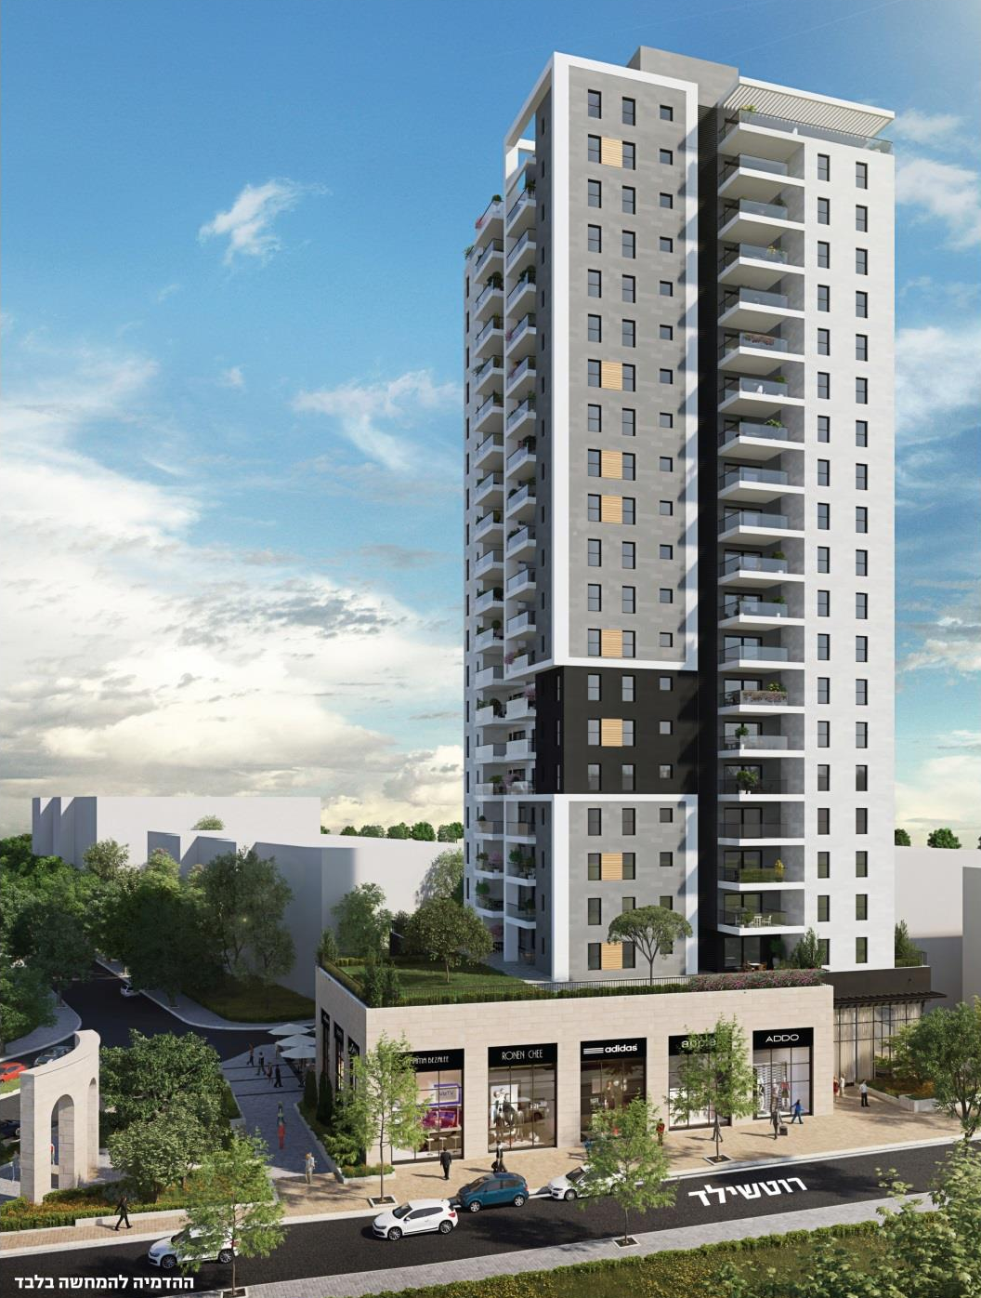

שבירו
ברוטשילד 57
פתח תקווה

Slide 2
רוטשילד 57 פתח תקווה
במגדל מתוכנן תמהיל מגוון של דירות בנות 4 ו-5 חדרים ופנטהאוזים מפוארים.
לכל דירה תהיה חניה ומחסן ואל הדירות יובילו 3 מעליות מהירות. הדירות יבנו כמיטב המסורת של חברת רמי שבירו אשר מלווה את הפרויקט והדיירים משלב הייזום ועד לסיום הבנייה ומעבר לו. המרכז המסחרי אשר משתלב במראהו עם אנדרטת שער הברון מבטיח שגם הדירות בקומות הנמוכות יהיו גבוה מעל הרחוב ויזכו לאוויר ולנוף.
חברת רמי שבירו אשר בונה פרויקטים רבים ומוצלחים בעיר, מקימה ליד אנדרטת שער הברון, בלב התוסס של מרכז העיר את שבירו ברוטשילד.
פרויקט שבירו ברוטשילד, נבנה ברח' רוטשילד 57, צומת הרחובות רוטשילד, מונטיפיורי והברון הירש משלב מגדל יוקרתי עם מרכז מסחרי אינטימי.
המגדל יכלול 20 קומות ובהן 98 יחידות דיור בתכנון משרד האדריכלים כנען שנהב הידוע בכל הארץ.
המגדל החדש ייהנה מפיתוח סביבתי מלא ומקרבה לכל השירותים הקהילתיים, לתחנת הרכבת הקלה - הקו האדום (בהקמה), לקניון הגדול, לשווקים הצבעוניים והאותנטיים, למרכזים המסחריים, לבתי הספר, לקופת החולים ועוד.

Slide 3
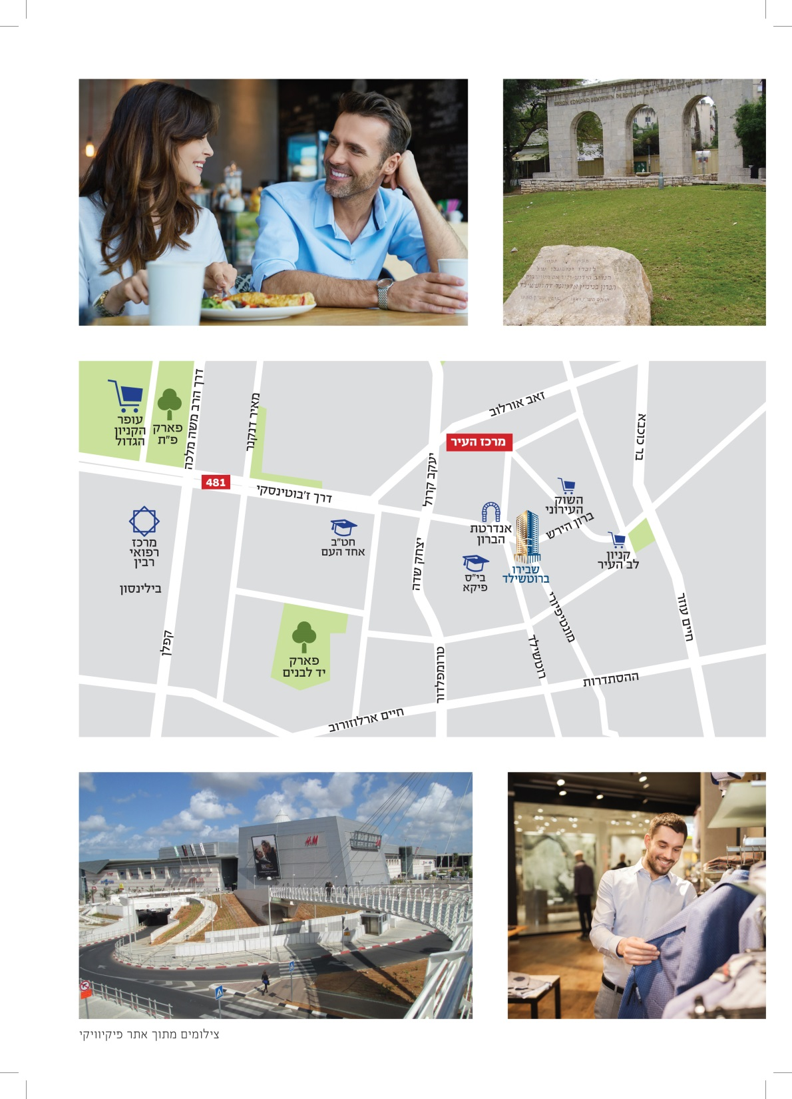

Slide 4
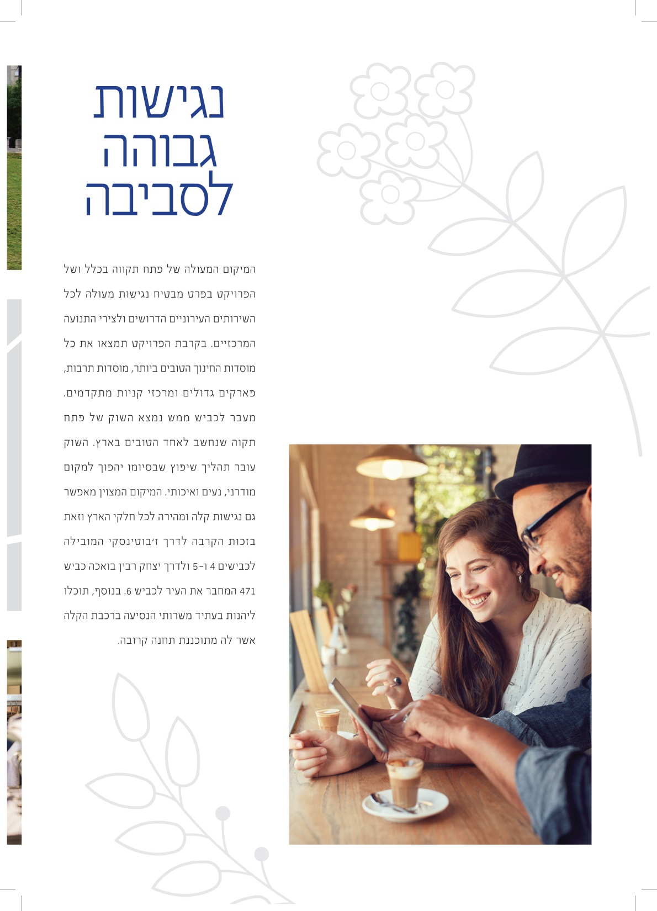

Slide 5
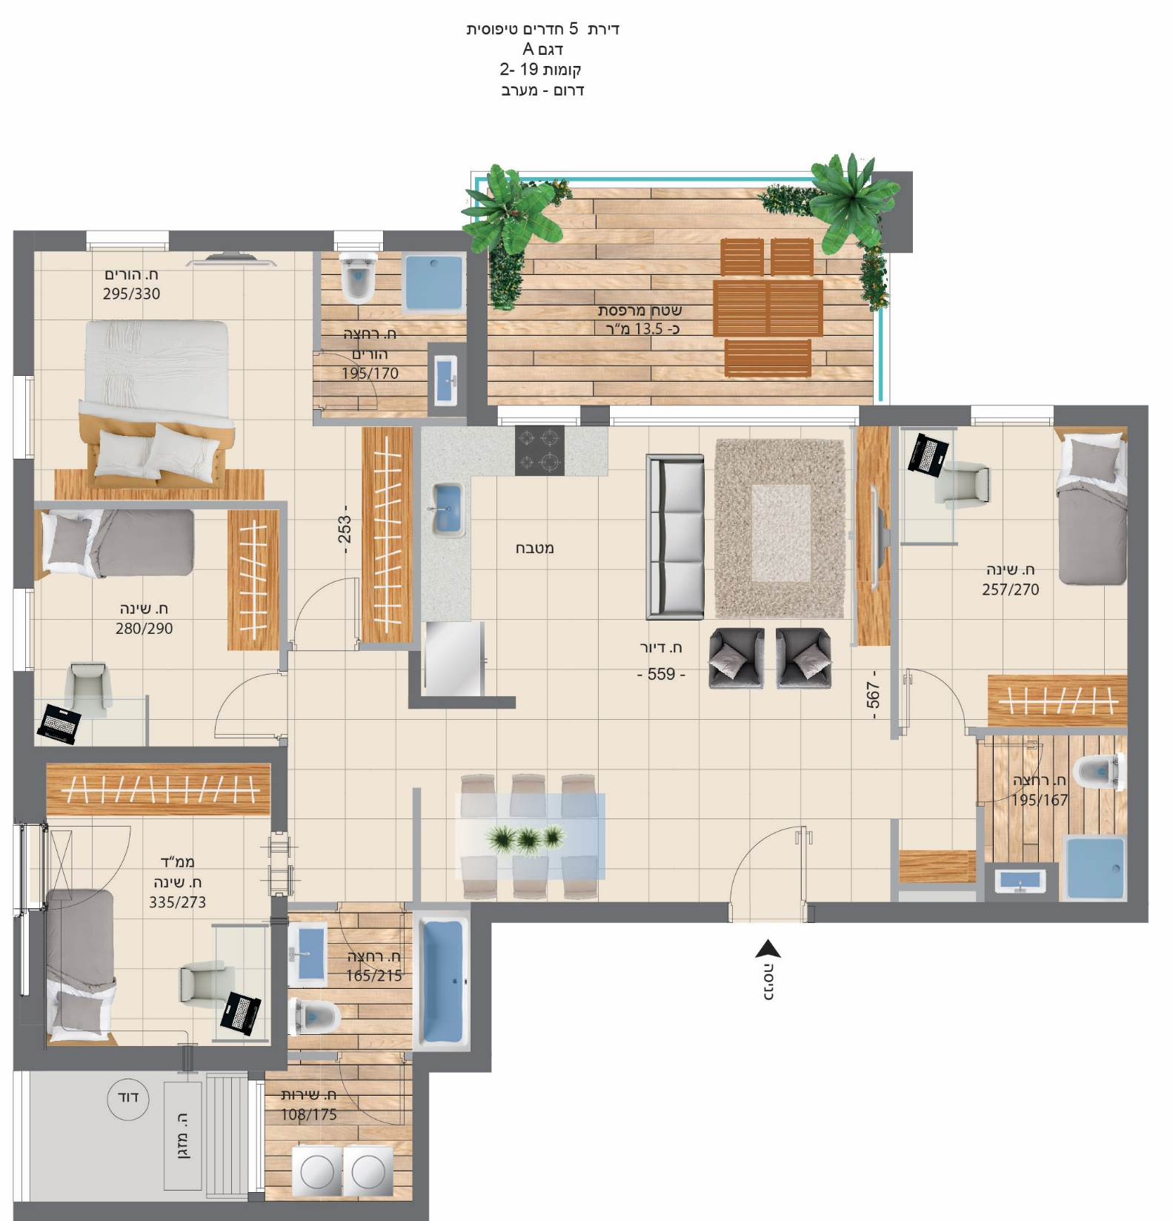
5 חדרים דגם A
*התוכנית אינה סופית יתכנו שינויים בהתאם לדרישת הרשויות, היועצים הטכניים והחברה.

Slide 6
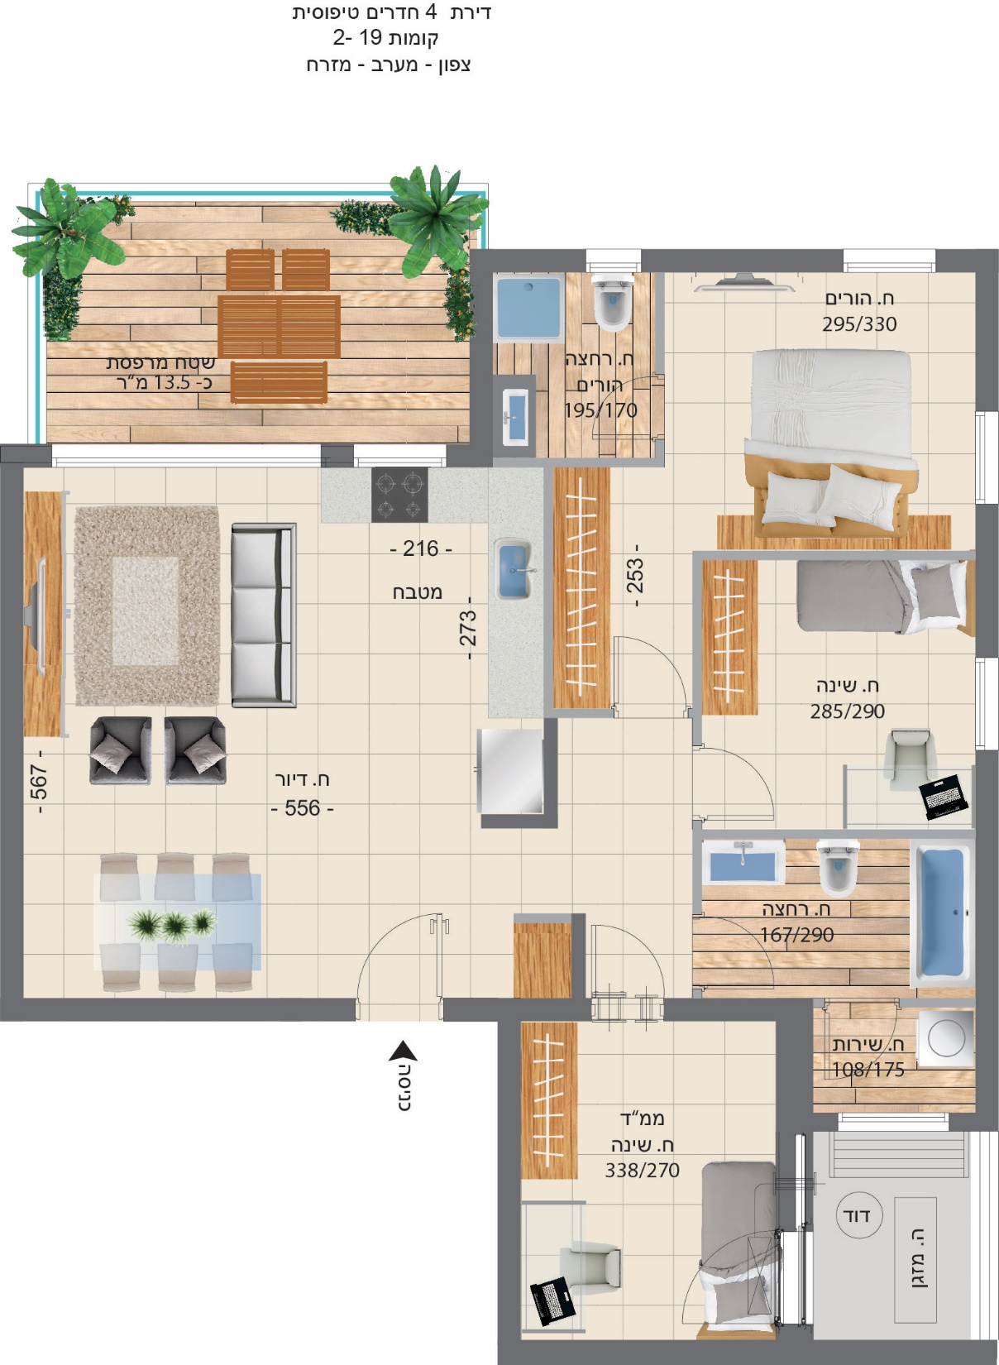
4 חדרים דגם B
*התוכנית אינה סופית יתכנו שינויים בהתאם לדרישת הרשויות, היועצים הטכניים והחברה.

Slide 7
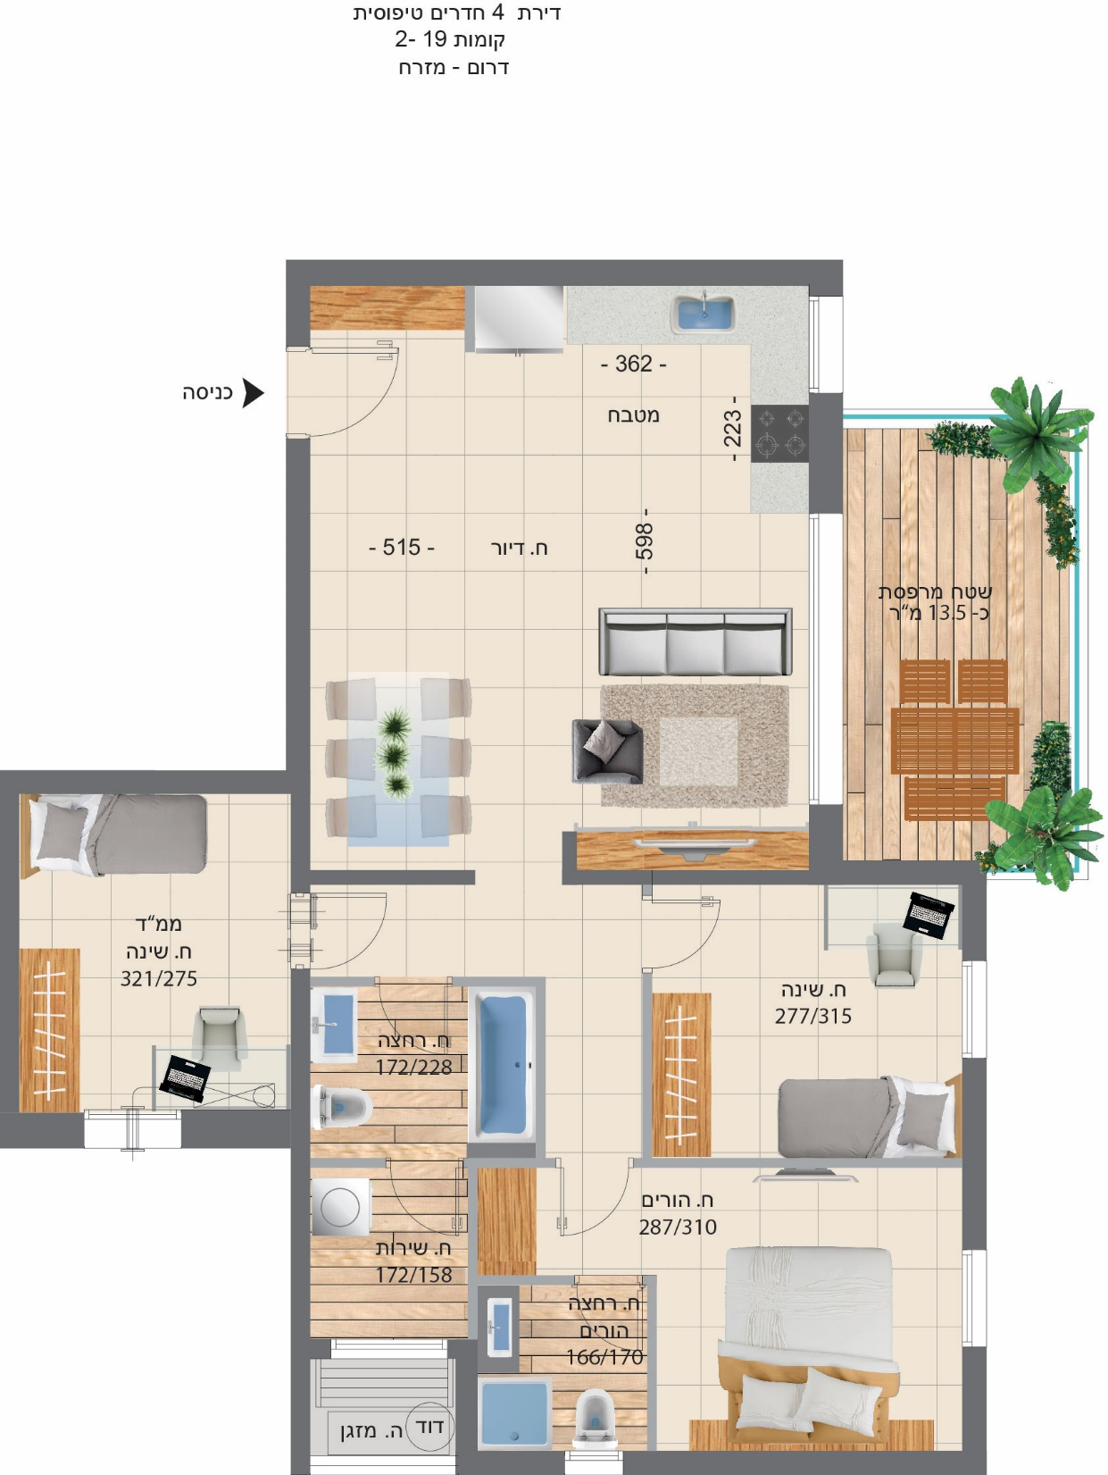
4 חדרים דגם C
*התוכנית אינה סופית יתכנו שינויים בהתאם לדרישת הרשויות, היועצים הטכניים והחברה.

Slide 8
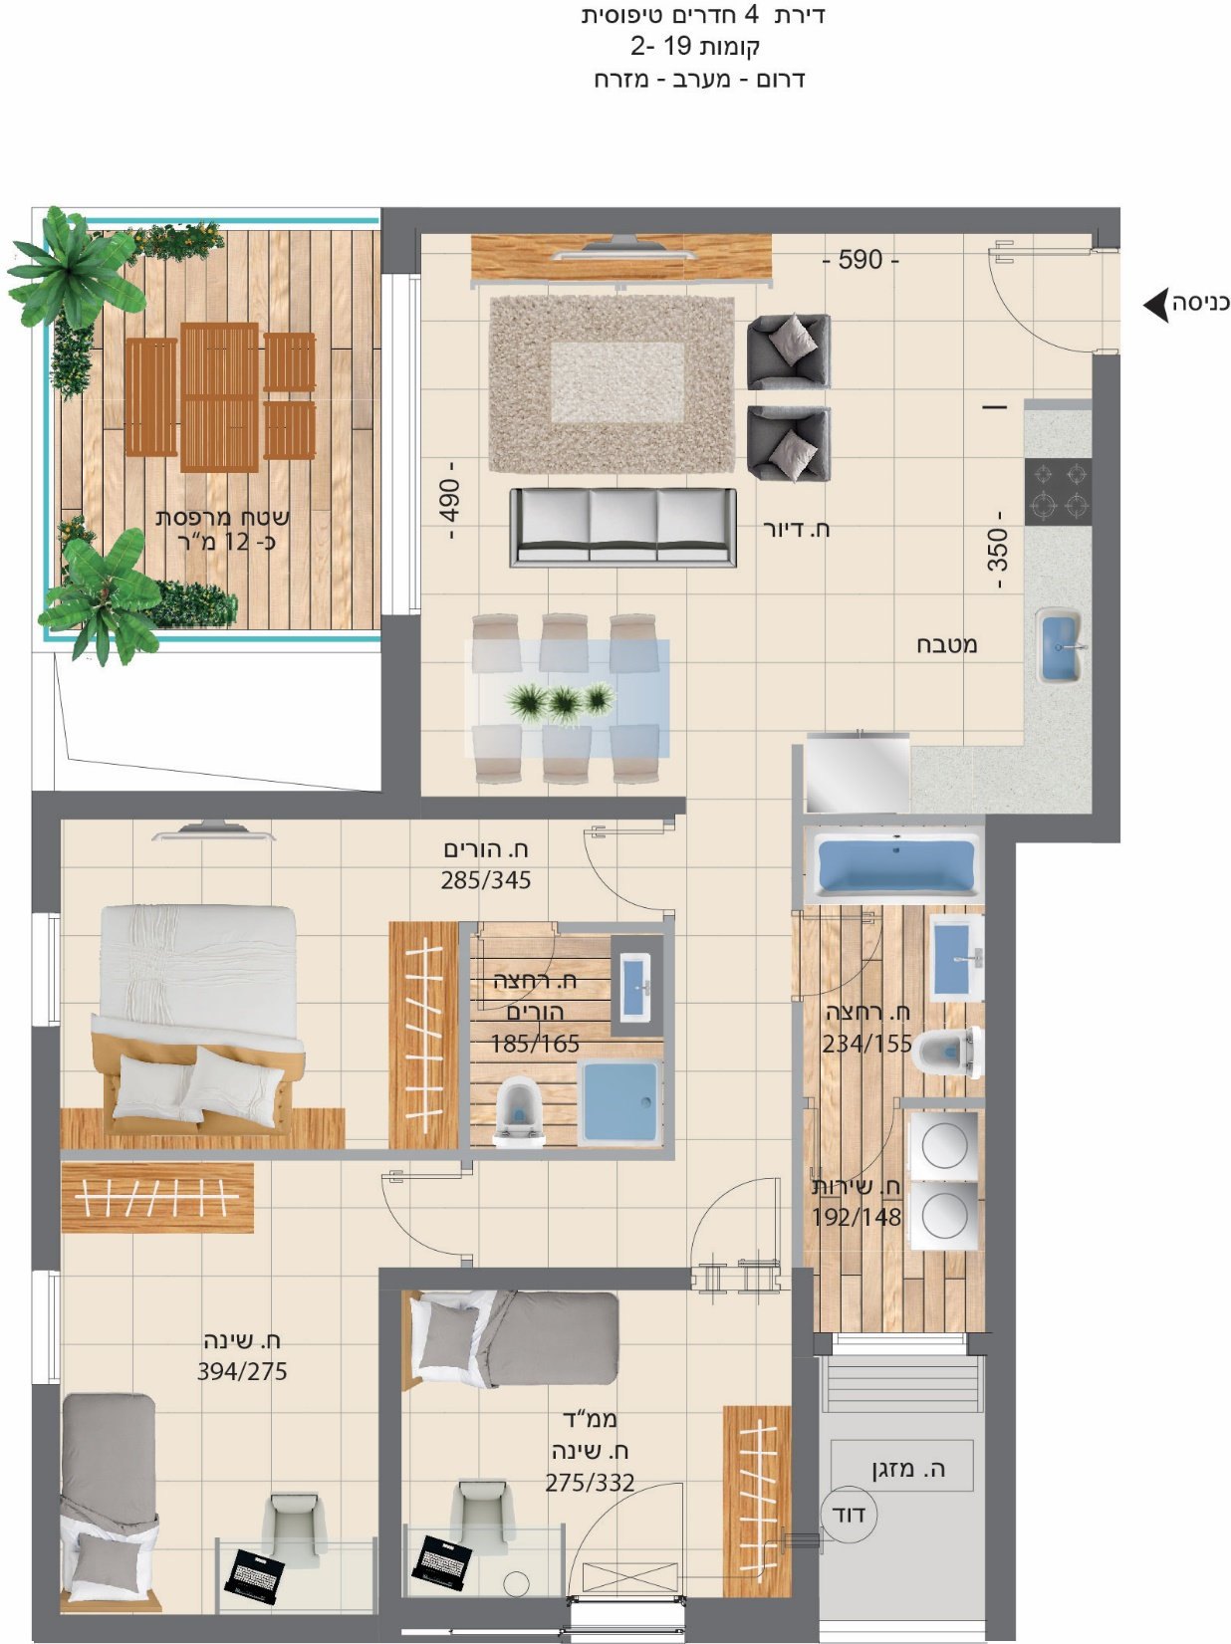
4 חדרים דגם E
*התוכנית אינה סופית יתכנו שינויים בהתאם לדרישת הרשויות, היועצים הטכניים והחברה.

Slide 9
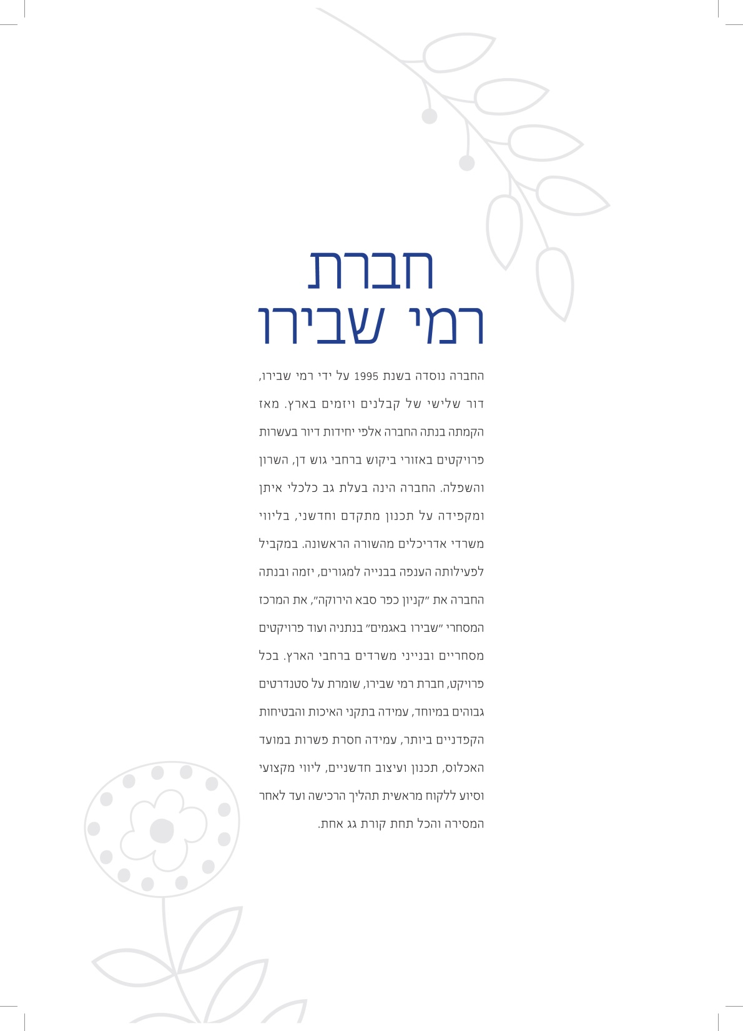

Slide 10
בהצלחה
שבירו ברוטשילד פתח תקווה
www.Ramishbiro.com
09-7755525

